Slide 1
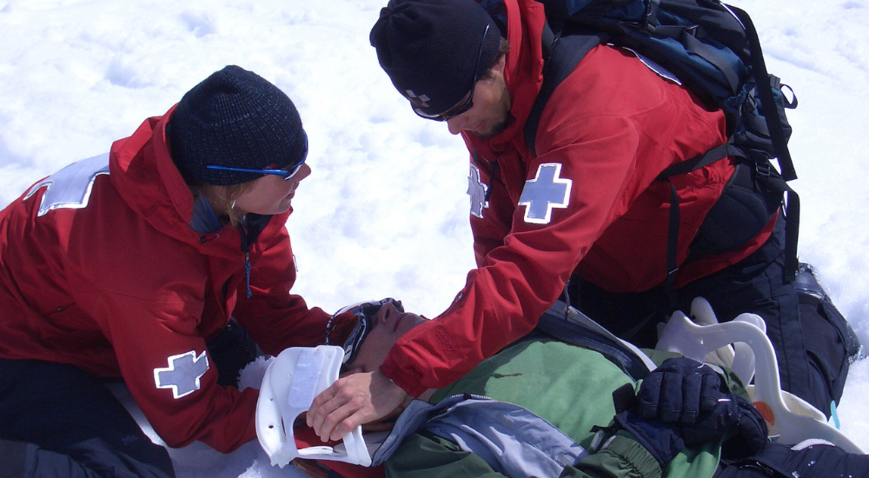
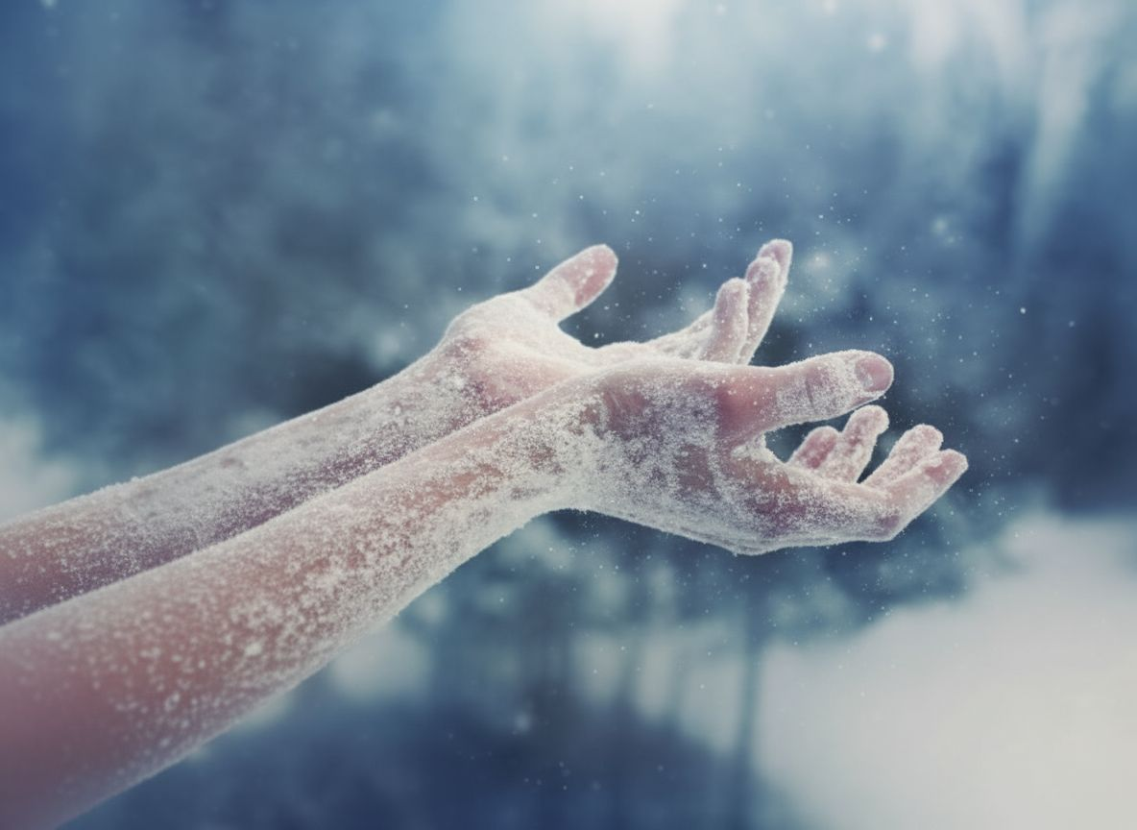
Холодовая травма

Slide 2
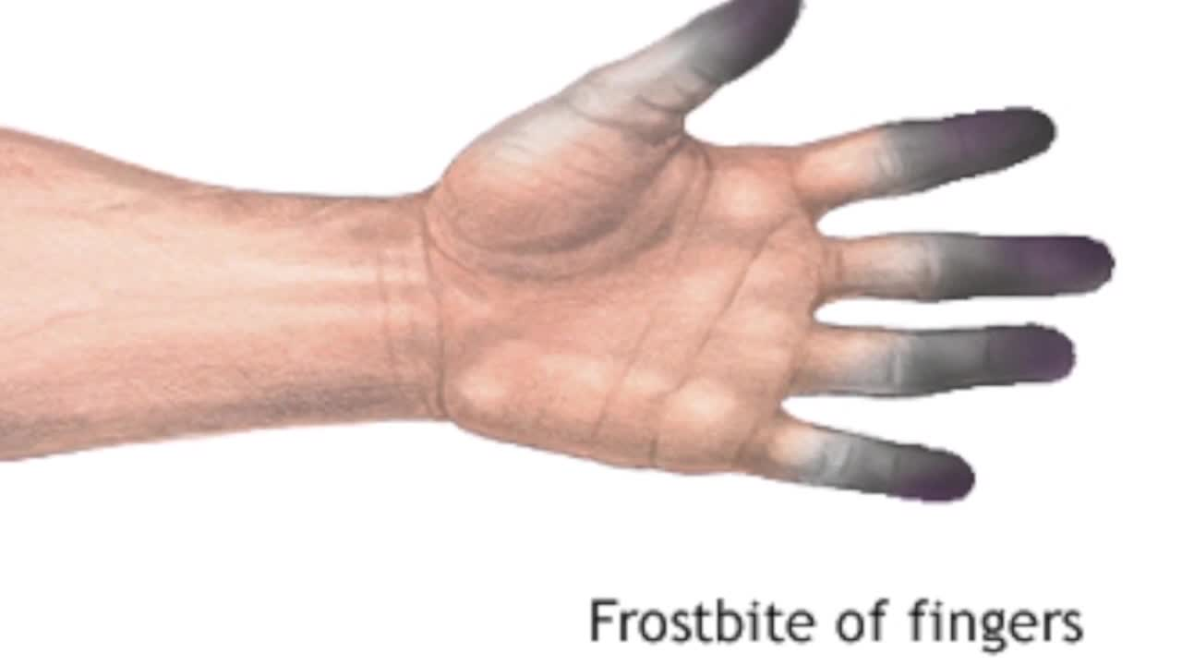
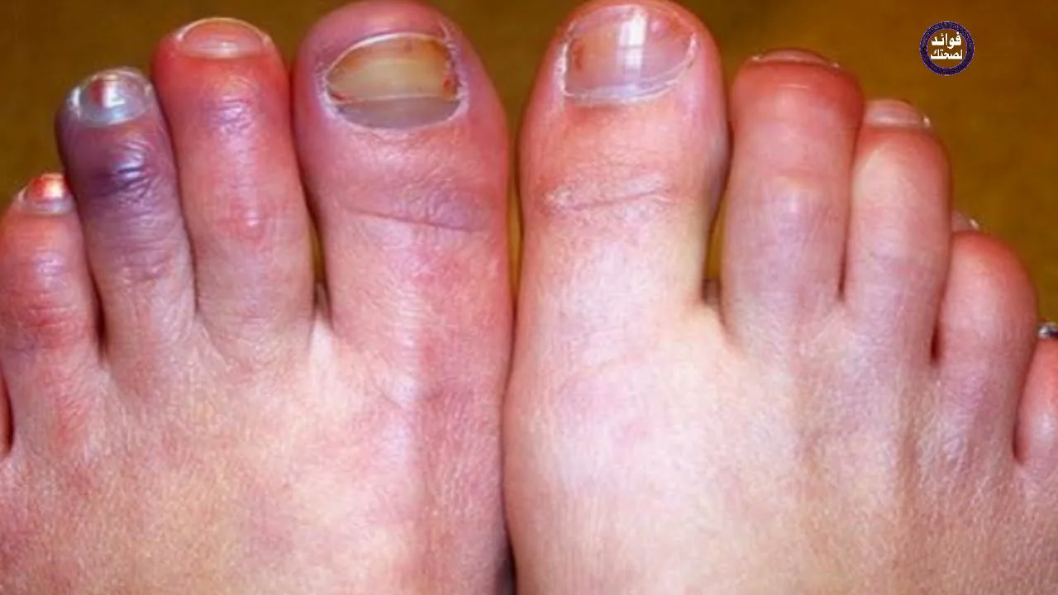
Холодовая травма - это повреждение организма, вызванное воздействием низких температур. Она может проявляться в двух основных формах: общее переохлаждение (гипотермия), когда температура тела падает ниже безопасного уровня, и отморожение - локальное поражение тканей. Иногда эти состояния сочетаются.
Что такое отморожение ?
Отморожение (congelatio) — это локальное поражение тканей, возникающее из-за воздействия низких температур внешней
среды.

Slide 3
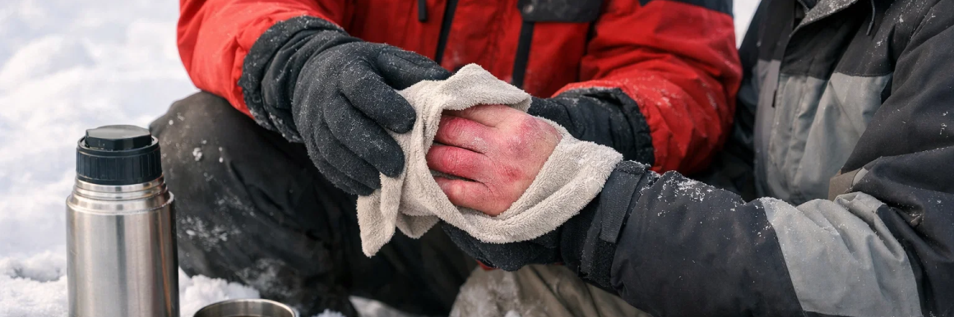
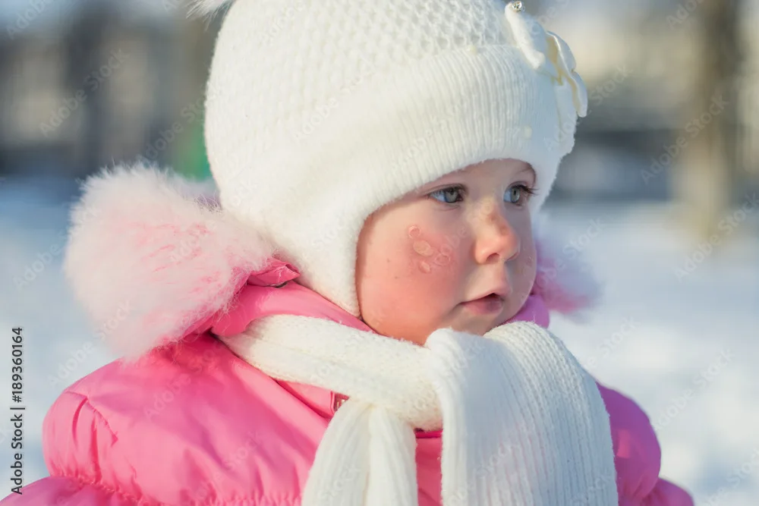
Причины отморожения:
- ﻿﻿Воздействие сухого холодного воздуха (чаще всего при температуре от - 10 °С до - 20 °C). Чаще всего страдают открытые части тела: лицо, руки.
- Контакт с охлаждёнными предметами (контактные отморожения), например, с металлическими предметами.
- Длительное периодическое охлаждение, в том числе во влажной среде («траншейная стопа») или при погружении в холодную воду («иммерсионная стопа»).
- Ознобление, холодовая аллергия, холодовой нейроваскулит - хронические состояния, возникающие при повторном воздействии холода при температуре выше 0 C^
Факторы, повышающие риск: возраст (дети и пожилые люди более уязвимы), алкогольное опьянение, ранения, отсутствие тёплой одежды, длительное пребывание на холоде.

Slide 4
Клиника отморожения
Симптомы зависят от степени поражения тканей.
В дореактивном периоде (сразу после воздействия холода) человек может ощущать лёгкое замерзание, покалывание, жжение.
Кожа становится холодной, бледной, теряет чувствительность.
В реактивном периоде (когда ткани начинают согреваться) проявления усиливаются:
- ﻿﻿І степень: умеренная отечность, кожа синеет
или приобретает мраморный оттенок.
Появляются жжение, зуд, боль и покалывание. Такие проявления обычно исчезают через неделю.
- ﻿﻿II степень: в течение 1-3 суток формируются пузыри с серозной или серозно-геморрагической жидкостью. При их вскрытии образуется рана, которая заживает за 2-4 недели.
- ﻿﻿III степень: некроз всех слоёв кожи. Кожа сильно отекает, покрывается пузырями с геморрагическим (кровянистым) содержимым.
- ﻿﻿IV степень: некроз не только кожи, но и подлежащих тканей (подкожная клетчатка, мышцы, кости). Кожа бледная, холодная, отечная, чувствительность отсутствует.

Slide 5
Степень | Характерные признаки
I (лёгкая) | Поражён только поверхностный слой кожи. После согревания кожа краснеет, возможен незначительный отёк и шелушение. Чувствительность восстанавливается полностью, необратимых изменений нет.
II (поверхностно-глубокая) | Повреждены более глубокие слои кожи. В течение первых суток появляются пузыри с прозрачным содержимым, выраженный отёк, интенсивные боли. Требует обязательного врачебного контроля из-за риска инфекции.
III (глубокая) | Некроз (омертвение) всех слоёв кожи с вовлечением подкожно-жировой клетчатки. Пузыри с кровянистым содержимым, отёк выходит за границы поражения. Чувствительность отсутствует, заживление длительное, часто с образованием рубцов.
IV (крайне тяжёлая) | Некроз затрагивает не только кожу, но и мышцы, сухожилия, кости. Пораженный участок становится плотным, тёмно-синим или чёрным, чувствительность полностью утрачена. Часто развивается гангрена, требуется хирургическое вмешательство, в тяжёлых случаях — ампутация.

Slide 6
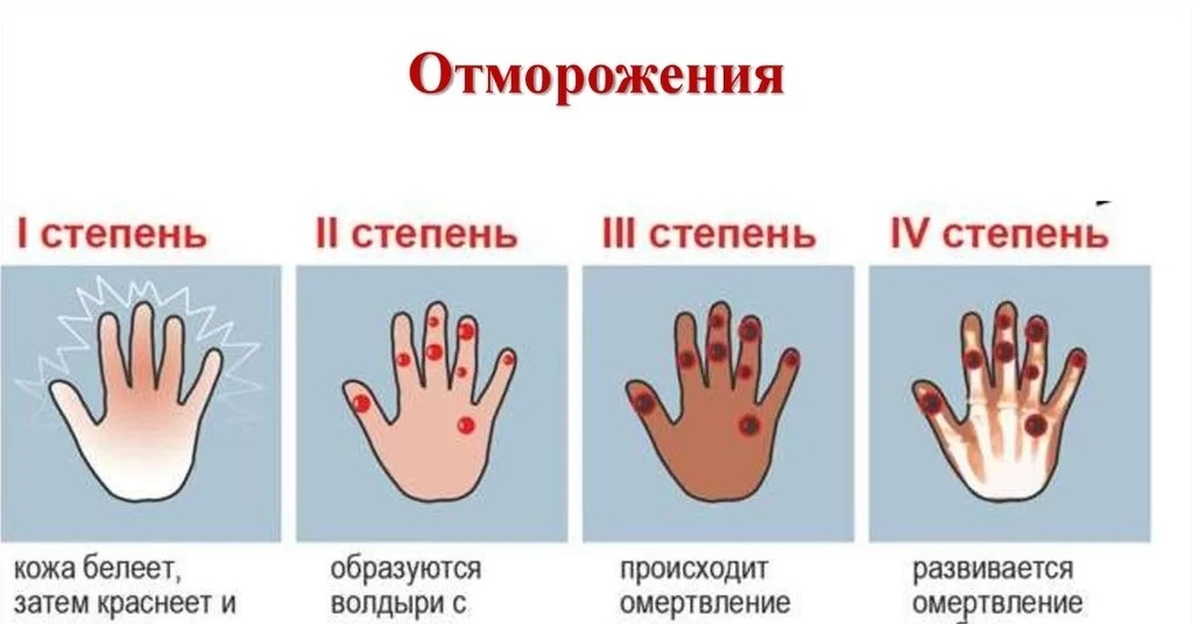

Slide 7
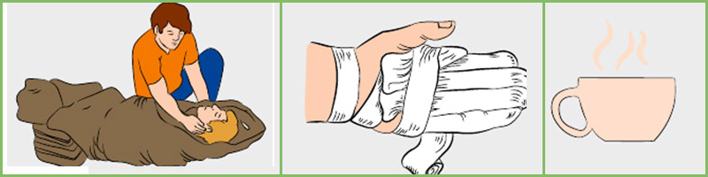
Лечение включает несколько этапов.
Первая помощь:
- ﻿﻿Устранить воздействие холода.
- ﻿﻿Согреть отмороженные части тела.
- ﻿﻿Переодеть человека в теплую и сухую одежду.
- ﻿﻿Дать тёплое питье.
В дореактивном периоде проводят отогревание тканей.
В реактивном периоде лечение комплексное:
- ﻿﻿Общее: коррекция нарушений, обезболивание (НПВС, при сильной боли — опиоиды), профилактика столбняка, при необходимости - инфузионная терапия, антикоагулянты, дезагреганты, десенсибилизирующие средства.
- ﻿﻿Местное: при отморожениях І-II степени и в большинстве случаев III степени - консервативное лечение (первичная обработка ран, влажно-высыхающие повязки с антисептиками). Пузыри обычно не вскрывают, а осушают в стерильных условиях. При нагноении назначают антибактериальные мази.
- ﻿﻿Хирургическое: при отморожениях III-IV степени, некрозе тканей — некрэктомия (иссечение омертвевших участков), при необходимости - ампутация, аутодермопластика (пересадка кожи).

Slide 8
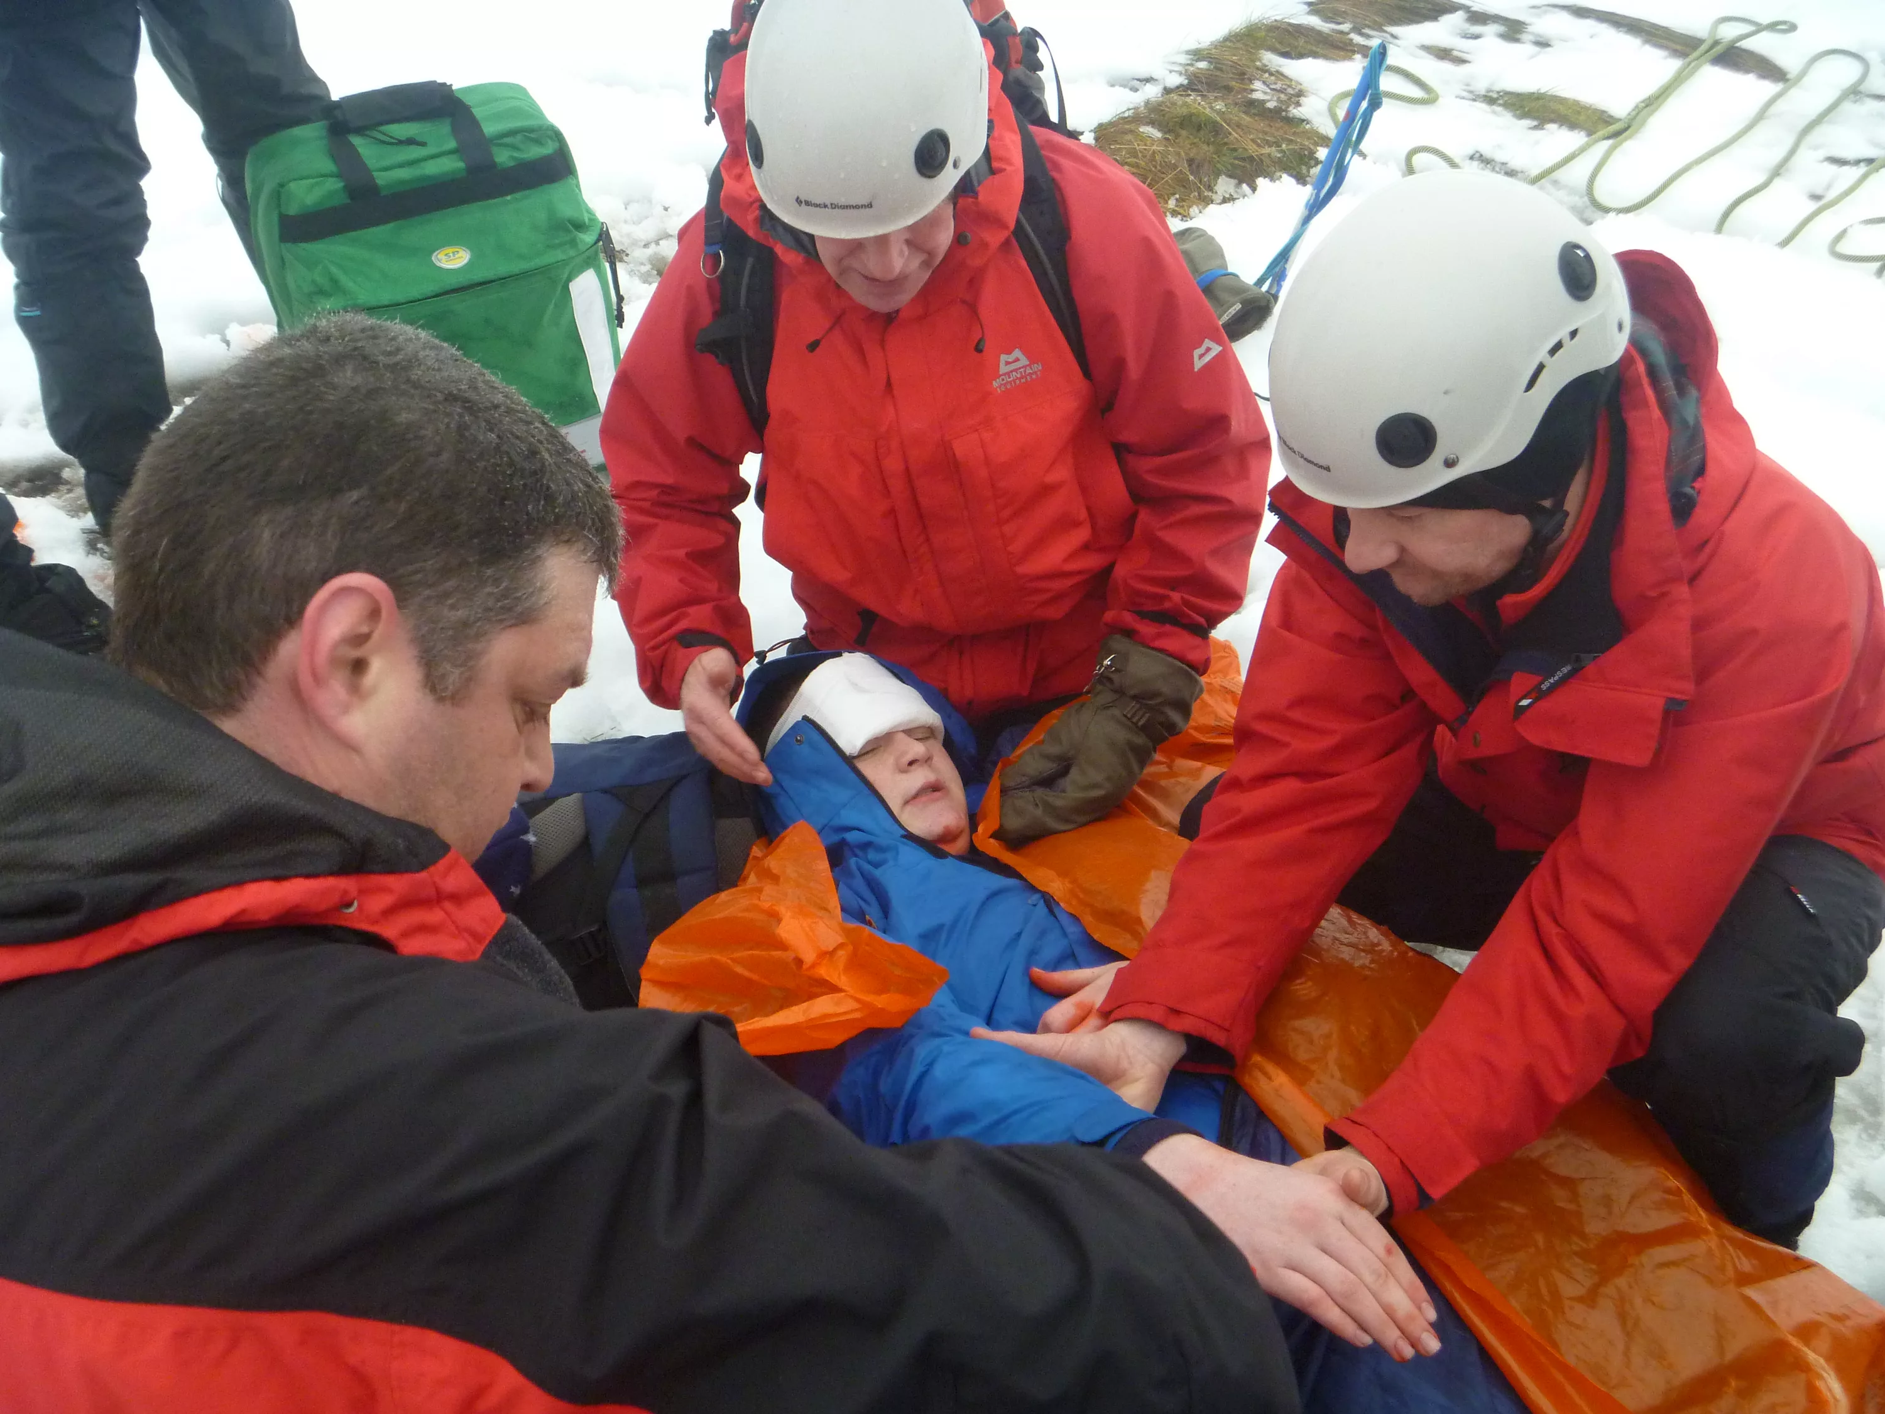
Неотложная помощь
Доврачебная помощь:
- ﻿﻿Перенесите пострадавшего в тёплое помещение.
- ﻿﻿Снимите промёрзшую одежду и обувь.
- ﻿﻿Наложите на пораженные участки теплоизолирующие повязки (вата, марля).
- ﻿﻿Дайте тёплое питье.
- ﻿﻿Не растирайте отмороженные места - это травмирует кожу.
- ﻿﻿Не используйте для согревания неконтролируемые источники сухого тепла (огонь, грелку) - из-за потери чувствительности человек может получить ОЖОГ.
- ﻿﻿Если предстоит долгая транспортировка, согревание можно отложить, но отмороженную область нужно аккуратно осушить и защитить стерильной сухой повязКой.
После госпитализации:
- ﻿﻿Стабилизируют внутреннюю температуру тела.
- ﻿﻿Проводят активное согревание (например, в контейнерах с циркулирующей водой температурой 37-39 °С, обычно достаточно 15-30 минут).
- ﻿﻿При сильной боли назначают анальгетики.
- ﻿﻿Снимают украшения с поражённых конечностей.

